Slide 1
Công nghệ Java Servlet

Slide 2
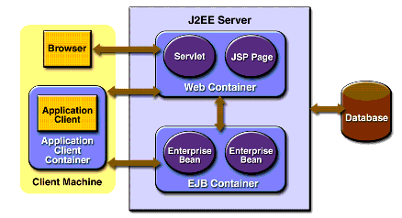
Kiến trúc J2EE
Kiến trúc J2EE bao gồm nhiều kỹ thuật lập trình phía server

Slide 3
Kiến trúc của J2EE
Web Container
Web client
(X)HTML /
XML
Servlet objects
JSP
pages
Tag Library
HTTP(S)
RMI/IIOP, JDBC, JMS, JavaMail, JNDI
Applet
JDBC
RDBMS

Slide 4
Kiến trúc của J2EE
Web Container
Web client
(X)HTML /
XML
Servlet objects
JSP
pages
Tag Library
HTTP(S)
RMI/IIOP, JDBC, JMS, JavaMail, JNDI
Applet
Web clients: trình duyệt hoặc một ứng dụng quản lý các tương tác của người dùng, hiển thị các trang web dạng HTML.
HTML và Javascript hay DHTML, XML sẽ tạo các chức năng tương tác hữu dụng phía client
JDBC
RDBMS
HTTP hoặc HTTPS là giao thức chuyển đổi thông tin của web client và các ứng dụng web trên web server.

Slide 5
Kiến trúc của J2EE
Web Container
Web client
(X)HTML /
XML
Servlet objects
JSP
pages
Tag Library
HTTP(S)
RMI/IIOP, JDBC, JMS, JavaMail, JNDI
Applet
J2EE cung cấp:
  Web container.
  Java Servlet API.
  JavaServer Page (JSP) API.
Để xây dựng và quản lý các ứng dụng web.
JDBC
RDBMS

Slide 6
Kiến trúc của J2EE
Web Container
Web client
(X)HTML /
XML
Servlet objects
JSP
pages
Tag Library
HTTP(S)
RMI/IIOP, JDBC, JMS, JavaMail, JNDI
Applet
Web container:
Cung cấp môi trường runtime và framework hỗ trợ các ứng dụng web.
Ví dụ: Tomcat, Jboss, J2EE implementation, IBM WebSphere Application Server, BEA Web Logic, Oracle Application Server…
JDBC
RDBMS

Slide 7
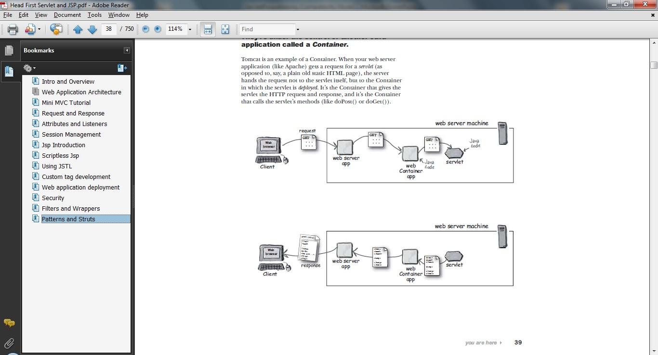
WEB CONTAINER

Slide 8
Giới thiệu Java Servlet

Slide 9
Java Servlet
Java servlet là những chương trình Java chạy ở phía server được lập trình để mở rộng chức năng của web server. Nghĩa là bạn có thể nhúng logic của ứng dụng riêng vào việc xử lý các HTTP request và tạo HTTP response.
Java servlet giống như CGI nhưng tốt hơn trong việc xử lý HTTP request-response.
Java servlet không thể gọi từ client mà web container chứa ứng dụng web có server sẽ bị gọi.

Slide 10
Quy trình cơ bản khi web server nhận một HTTP request
Uses the mapping Information
J2EE Web Container
3
2
Web Application
HTTP Req
1
4
Servlet/JSP instances
Web
browser
Web
Server
5
6
Static resources
HTTP Res
Static resources
One or more Servlets or JSP

Slide 11
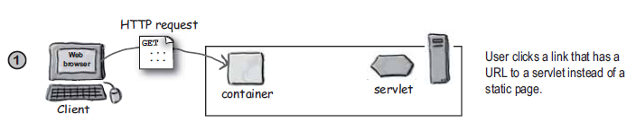
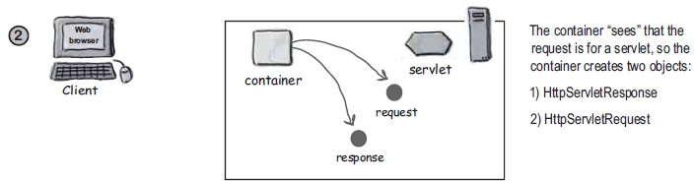
Servlet Xử Lý HTTP Request

Slide 12
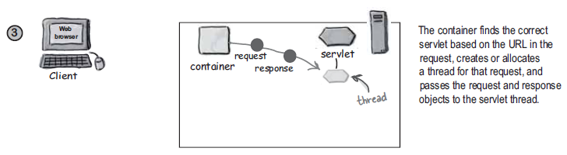
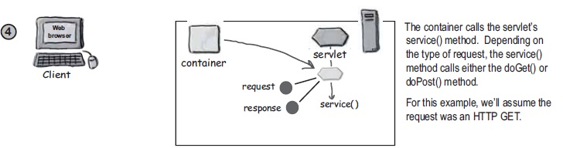
Servlet Xử Lý HTTP Request

Slide 13
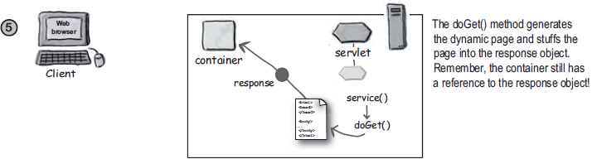
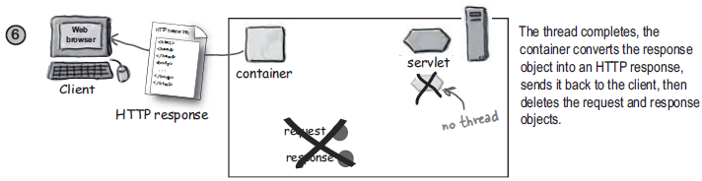
Servlet Xử Lý HTTP Request

Slide 14
Vòng đời của servlet
Không tồn tại
(Doses not exist)
Tạo ra (Instantiated)
Không sẳn sàng Unavailable
Sẳn sàng phục vụ request (Instaniated & Ready)
Huỷ
(Destroyed)
Phục vụ
(Service)
Vòng đời của servlet gồm 6 trạng thái:
Tạo ra: web container tạo một thực thể servlet
Sẳn sàng phục vụ: gọi method init() của servlet
Phục vụ: nếu có một request thì container sẽ gọi method service() của thực thể.
Huỷ: container gọi method destroy() của servlet.
Không sẳn sàng: thực thể được đánh dấu cho garbage collection.

Slide 15
CGIs vs. Servlets
CGI
  Mỗi chương trình CGI là 1 process độc lập
  Mod_perl và FastCGI có thể cải thiện tốc độ thực thi CGI nhưng không thể bằng servlet
  Khó kiểm soát trạng thái giữa các request
Servlets
  Chạy trên một JVM
  Servlet tồn tại sẵn trong bộ nhớ sau lần nạp đầu tiên
  Có sẵn các phương thức kiểm soát trạng thái
  Kế thừa đặc tính bảo mật của Java

Slide 16
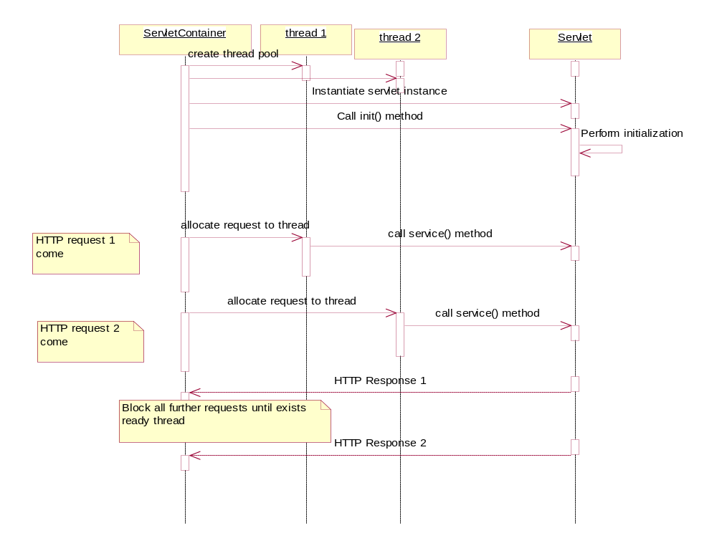

Slide 17
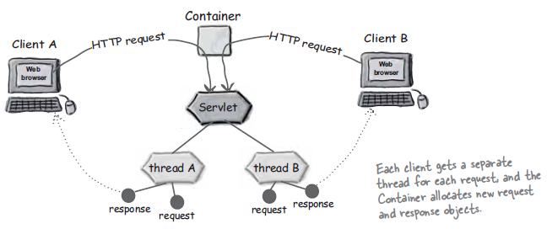

Slide 18
Applet vs. Servlet
Applet
  Chạy phía client.
  Phải nạp class mỗi khi thi hành.
  JVM thay đổi theo browser.
  Cần phải có browser tương thích
  Không thể truy cập dữ liệu.
Servlet
  Chạy phía server.
  Chạy khi có yêu cầu.
  JVM cố định
  Hỗ trợ nhiều cách thức truy cập dữ liệu.

Slide 19
Cấu trúc cơ bản của Servlet
import java.io.*;
import javax.servlet.*;
import javax.servlet.http.*;
public class ServletTemplate extends HttpServlet {
public void doGet(HttpServletRequest req,HttpServletResponse res)
throws ServletException, IOException {
// Use "req" to read incoming HTTP headers
// Use "res" to specify the HTTP response status
// code and headers (e.g. the content type, cookies).
PrintWriter out = res.getWriter();
// Use "out" to send content to browser
}
}

Slide 20
The HelloWorld Servlet
import javax.servlet.http.*;
import javax.servlet.*;
import java.io.*;
public class HelloServlet extends HttpServlet
{
public void doGet(HttpServletRequest req,
HttpServletResponse res) throws IOException,
ServletException{
res.setContentType("text/plain");
PrintWriter out = res.getWriter();
out.println("Hello, World!");
}
}

Slide 21
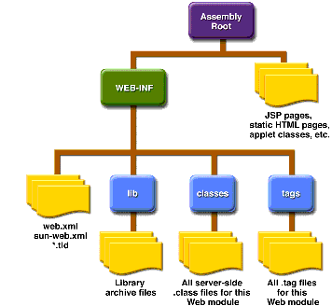
CẤU TRÚC CỦA WEB JAVA APPLICATION
Cấu trúc này được đóng gói thành tập tin *.war để deploy trên Web Server

Slide 22
Cấu Hình Servlet trong web.xml
<web-app>
<servlet>
<servlet-name>Internal Name</servlet-name>
<servlet-class>HelloServlet</servlet-class>
</servlet>
<servlet-mapping>
<servlet-name>Internal Name</servlet-name>
<url-pattern>/PublicName</url-pattern>
</servlet-mapping>
</web-app>

Slide 23
Thi hành Java Servlet
Client
http://www.uit.edu.vn/demo/servlet/HelloWorld
Browser
App. Server
HTTP
Server
HTML
Internet
JVM
servlet/HelloWorld
HelloWorld.class
demo/servlet/ equates to
…/demo/WEB-INF/classes/HelloWorld.class

Slide 24
Lập trình với Java servlet API
Java Servlet API gồm:
  javax.servlet.*
    Chứa các class và interface độc lập với HTTP
  javax.servlet.http.*
    Chứa các class cụ thể cho HTTP
Tất cả sevlet đều phải hiện thực giao diện javax.servlet.Servlet. Tuy nhiên do chúng ta dùng giao thức HTTP và javax.servlet.http.HttpServlet là lớp hiện thực giao diện Servlet, nên thường ta phải kế thừa từ lớp này và override doGet() và/hay doPost().

Slide 25
Servlet API
Lớp GenericServlet
  Triển khai kỹ thuật lập trình Servlet.
  Ngòai ra còn implements Serializable, ServletConfig
Lớp HttpServlet
  Kế thừa lớp GenericServlet
  Cung cấp thêm cơ chế xử lý giao thức HTTP

Slide 26
Phương thức trong HttpServlet
HTTPServlet cung cấp các phương thức để xử lý các yêu cầu trong giao thức HTTP
  doGet (GET and HEAD)
  doPost (POST)
  doPut, doDelete (rare)
  doTrace, doOptions (not overridden)
Phương thức service() chuyển yêu cầu nhận được sang phương thức do* thích hợp

Slide 27
GenericServlet vs. HTTPServlet
Client
GenericServlet
request
Server
service ( )
response
Browser
HTTPServlet
doGet
request
( )
HTTP Server
service ( )
response
doPost
( )

Slide 28
Lớp ServletRequest
Đóng gói thông tin giao tiếp client→server
Cho phép Servlet truy cập
  Tên các tham số client gửi lên
  Giao thức client đang sử dụng
  Tên của máy client
  Luồng nhập ServletInputStream để server lấy dữ liệu từ client
Lớp con của ServletRequest cho phép servlet lấy thêm dữ liệu cho từng giao thức cụ thể
  HttpServletRequest cho phép lấy thông tin HTTP-header

Slide 29
ServletRequest - Client Info
getRemoteAddr()
  Trả về địa chỉ IP của máy gửi yêu cầu
getRemoteHost()
  Trả về tên của máy gửi yêu cầu
getProtocol()
  Trả về giao thức của yêu cầu đang sử dụng là một chuỗi có dạng
  <protocol>/<major version>.<minor version>.

Slide 30
ServletRequest - URL Info
getScheme()
  Trả về tên giao thức của yêu cầu, ví dụ: "http", "https", or "ftp".
getServerName()
  Trả về tên server nhận yêu cầu
getServerPort()
  Trả về port mà server dùng để nhận yêu cầu
getServletPath()
  Trả về URL chỉ đến servlet, ví dụ: “/servlet/MyServlet”

Slide 31
ServletRequest - Contents
getContentLength()
  Trả về kích thước của dữ liệu trong yêu cầu
getContentType()
  Trả về MIME type của dữ liệu trong yêu cầu
getInputStream()
  Trả về InputStream để đọc dữ liệu trong yêu cầu.
getReader()
  Trả về BufferedReader để đọc dữ liệu trong yêu cầu.

Slide 32
ServletRequest - Parameters
String getParameter(String)
  Trả về chuỗi chứa giá trị của tham số, null nếu không tồn tại.
String[] getParameterValues(String)
  Tương tự getParameter() nhưng cho các tham số trả về nhiều giá trị
Enumeration getParameterNames()
  Trả về tên của các tham số.

Slide 33
Lớp ServletResponse
Đóng gói thông tin giao tiếp server→client
  Cung cấp các phương thức để servlet trả lời cho client
  Cho phép servlet xác định chiều dài và MIME type của dữ liệu gửi cho client
  Cung cấp ServletOutputStream để server gửi dữ liệu cho client
Các lớp con của ServletResponse cung cấp servlet khả năng thao tác cho giao thức cụ thể.
  HttpServletResponse để thao tác trên thông tin của HTTP-header

Slide 34
ServletResponse
Đóng gói phản hồi của server
Cách sử dụng:
  response.setContentType("text/html");
  PrintWriter out = response.getWriter();
  out.println(
  "<HTML><BODY>Hello</BODY></HTML>");
setContentType() được dùng trước khi gọi getWriter() hay getOutputStream()

Slide 35
ServletResponse - Output
getWriter()
  Lấy về Writer để ghi dữ liệu
getOutputStream()
  Tương tự getWriter nhưng dùng cho dữ liệu nhị phân
Và nhiều phương thức khác tương tự ServleRequest

Slide 36
Servlet xuất web page
import java.io.*;
import javax.servlet.*;
import javax.servlet.http.*;
public class HtmlServlet extends HttpServlet {
public void doGet(HttpServletRequest request, HttpServletResponse response)
throws IOException, ServletException
{
response.setContentType("text/html");
PrintWriter out = response.getWriter();
out.println("<html>");
out.println("<head>");
out.println("<title>Hello World!</title>");
out.println("</head>");
out.println("<body>");
out.println("<h1>Hello World!</h1>");
out.println("</body>");
out.println("</html>");
}
}

Slide 37
FORM PROCESSING

Slide 38
Form Data
Dữ liệu do client gửi lên server
Dữ liệu được gửi lên bằng cách gắn kèm vào URL gửi lên server nếu sử dụng phương thức GET
http://host/path?user=Marty+Hall&origin=bwi
Dữ liệu được gửi lên server theo 1 luồng riêng nếu sử dụng phương thức POST

Slide 39
Đọc Form Data Với Servlet
Sử dụng lớp HttpServletRequest
  String getParameter(String name)
  String[] getParameterValues(String name)
  Enumeration getParameterNames()

Slide 40
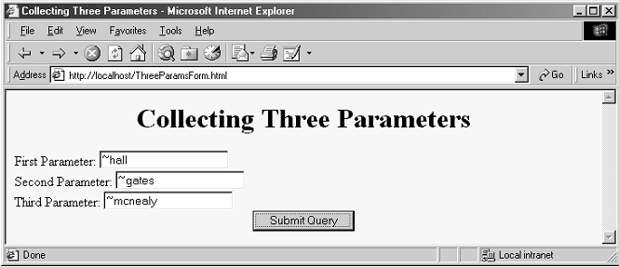
Index.jsp
<HTML>
<HEAD>
<TITLE>Collecting Three Parameters</TITLE>
</HEAD>
<BODY BGCOLOR="#FDF5E6">
<H1 ALIGN="CENTER">Collecting Three Parameters</H1>
<FORM ACTION=“ThreeParams">
First Parameter: <INPUT TYPE="TEXT" NAME="param1"><BR>
Second Parameter: <INPUT TYPE="TEXT" NAME="param2"><BR>
Third Parameter: <INPUT TYPE="TEXT" NAME="param3"><BR>
<CENTER>
<INPUT TYPE="SUBMIT">
</CENTER>
</FORM>
</BODY>
</HTML>

Slide 41
ThreeParams.java
public class ThreeParams extends HttpServlet {
public void doGet(HttpServletRequest request, HttpServletResponse response)
throws ServletException, IOException {
response.setContentType("text/html");
PrintWriter out = response.getWriter();
out.println(“<HTML>”);out.println(“<BODY>”);out.println(“<UL>”);
out.println(“<LI><B>param1</B>: "+ request.getParameter("param1"));
out.println(“<LI><B>param2</B>: "+ request.getParameter("param2"));
out.println(“<LI><B>param3</B>: "+ request.getParameter("param3")); out.println("</UL>\n" );
out.println("</BODY></HTML>");
}
}

Slide 42
ShowParametersPostForm.html
<HTML>
<HEAD>
<TITLE>A Sample FORM using POST</TITLE>
</HEAD>
<BODY BGCOLOR="#FDF5E6">
<H1 ALIGN="CENTER">A Sample FORM using POST</H1>
<FORM ACTION="/servlet/ShowParameters" METHOD="POST">
Credit Card:<BR>
&nbsp;&nbsp;<INPUT TYPE="RADIO" NAME="cardType"
VALUE="Visa">Visa<BR>
&nbsp;&nbsp;<INPUT TYPE="RADIO" NAME="cardType"
VALUE="Master Card">Master Card<BR>
&nbsp;&nbsp;<INPUT TYPE="RADIO" NAME="cardType"
VALUE="Amex">American Express<BR>
&nbsp;&nbsp;<INPUT TYPE="RADIO" NAME="cardType"
VALUE="Discover">Discover<BR>
&nbsp;&nbsp;<INPUT TYPE="RADIO" NAME="cardType"
VALUE="Java SmartCard">Java SmartCard<BR>
Credit Card Number:
<INPUT TYPE="PASSWORD" NAME="cardNum"><BR>
Repeat Credit Card Number:
<INPUT TYPE="PASSWORD" NAME="cardNum"><BR><BR
<CENTER>
<INPUT TYPE="SUBMIT" VALUE="Submit Order">
</CENTER>
</FORM>
</BODY>
</HTML>

Slide 43
ShowParameters.java
public class ShowParameters extends HttpServlet {
public void doPost(HttpServletRequest request, HttpServletResponse response)
throws ServletException, IOException {
doGet(request, response);
}
public void doGet(HttpServletRequest request, HttpServletResponse response)
throws ServletException, IOException {
response.setContentType("text/html");
PrintWriter out = response.getWriter();
String title = "Reading All Request Parameters";
out.println(ServletUtilities.headWithTitle(title) +
"<BODY BGCOLOR=\"#FDF5E6\">\n" +
"<H1 ALIGN=CENTER>" + title + "</H1>\n" +
"<TABLE BORDER=1 ALIGN=CENTER>\n" +
"<TR BGCOLOR=\"#FFAD00\">\n" +
"<TH>Parameter Name<TH>Parameter Value(s)");

Slide 44
ShowParameters.java
Enumeration paramNames = request.getParameterNames();
while(paramNames.hasMoreElements()) {
String paramName = (String)paramNames.nextElement();
out.print("<TR><TD>" + paramName + "\n<TD>");
String[] paramValues = request.getParameterValues(paramName);
if (paramValues.length == 1) {
String paramValue = paramValues[0];
if (paramValue.length() == 0)
out.println("<I>No Value</I>");
else
out.println(paramValue);
} else {
out.println("<UL>");
for(int i=0; i<paramValues.length; i++) {
out.println("<LI>" + paramValues[i]);
}
out.println("</UL>");
}
}
out.println("</TABLE>\n</BODY></HTML>");
}
}

Slide 45
Sử dụng tham số khởi tạo

Slide 46
Cấu trục thư mục của Web Application
WebApplicationName/
WEB-INF/
classes/
lib/
web.xml

Slide 47
Web Application Standard Directory Layout
/
  Thư mục gốc của ứng dụng web
/WEB-INF/
  Thư mục chứa các lớp, thư viện và tập tin cấu hình
  Người sử dụng không được phép try cập các tập tin trong thư mục này
/WEB-INF/classes/
  Chứa tất cả tập tin .class của ứng dụng web
/WEB-INF/lib/
  Chứa tập tin thư viện (.jar) dùng trong ứng dụng web.

Slide 48
Tập tin cầu hình web.xml
web.xml – là tập tin XML miêu tả các thông tin liên quan đến servlet trong ứng dụng
<?xml version="1.0" encoding="UTF-8"?>
<web-app>
<element-1>
<subelement-1>Value of subelement-1</subelement-1>
<subelement-2>Value of subelement-1</subelement-2>
…
</element-1>
…
<element-n>
…
</element-n>
</web-app>

Slide 49
Các thành phần trong web.xml
icon?, display-name?, description?,
distributable?, context-param*, filter*,
filter-mapping*, listener*, servlet*,
servlet-mapping*, session-config?, mime-mapping,
welcome-file-list?, error-page, taglib,
resource-env-ref*, resource-ref*,
security-constraint*, login-config?,
security-role*, env-entry*,
ejb-ref*, ejb-local-ref*
Lưu ý: ? 0 hoặc 1
* 0 hoặc n

Slide 50
Thành phần servlet
<servlet>
<servlet-name>HelloWorld</servlet-name>
<servlet-class>HelloWorldServlet</servlet-class>
<init-param>
<param-name>Name</param-name>
<param-value>Nguyen Van A</param-value>
</init-param>
</servlet>
servlet-name: Tên chỉ đến servlet được dùng trong file web.xml.
servlet-class: Tên lớp cài đặt servlet.
init-param: tham số truyền cho servlet lúc khởi tạo (optional)

Slide 51
servlet-mapping
Ánh xạ từ URL sang servlet
<servlet-mapping>
<servlet-name>HelloWorld</servlet-name>
<url-pattern>/Hello</url-pattern>
</servlet>
Lưu ý: http://.../AppName/Hello thi hành HelloWorldServlet
<servlet-mapping>
<servlet-name>LoginVerifier</servlet-name>
<url-pattern>/member/*</url-pattern>
</servlet>
Lưu ý: http://.../AppName/member/index.html sẽ thi hành "LoginVerifier" servlet.

Slide 52
Gán tham số khởi tạo trong web.xml
<web-app>
<servlet>
<servlet-name>ReadInitParams</servlet-name>
<servlet-class>ReadInitParametersServlet</servlet-class>
<init-param>
<param-name>Website</param-name>
<param-value>www.uit.edu.vn</param-value>
</init-param>
</servlet>
<servlet-mapping>
<servlet-name>readInitParamJSP</servlet-name>
<url-pattern>/web/readInitParamJSP.jsp</url-pattern>
</servlet-mapping>
</web-app>

Slide 53
Đọc tham số khởi tạo
Đọc 1 tham số
public void init(ServletConfig config) throws ServletException {
String website = config.getInitParameter(“Website");
}
Đọc tất cả các tham số
public void init(ServletConfig config) throws ServletException { Enumeration params = config.getInitParameterNames();
while (params.hasMoreElements()) {
String name = (String) params.nextElement(); System.out.println("Parameter Name: " + name + " Value: " + config.getInitParameter(name));
}
}

Slide 54
Sử Dụng Tham Số Khởi Tạo
public class ShowMessage extends HttpServlet {
private String message;
private String defaultMessage = "No message.";
private int repeats = 1;
public void init(ServletConfig config) throws ServletException {
// Always call super.init
super.init(config);
message = config.getInitParameter("message");
if (message == null) {
message = defaultMessage;
}
String repeatString = config.getInitParameter("repeats");
repeats = Integer.parseInt(repeatString);
}

Slide 55
Sử Dụng Tham Số Khởi Tạo
public void doGet(HttpServletRequest req, HttpServletResponse res) throws ServletException, IOException {
res.setContentType("text/html");
PrintWriter out = res.getWriter();
String title = "The ShowMessage Servlet";
out.println(ServletUtilities.headWithTitle(title) +
"<BODY BGCOLOR=\"#FDF5E6\">\n" +
"<H1 ALIGN=CENTER>" + title + "</H1>");
for(int i=0; i<repeats; i++) {
out.println(message + "<BR>");
}
out.println("</BODY></HTML>");
}
}

Slide 56
Lớp ServletUtilities
public class ServletUtilities {
public static final String DOCTYPE =
"<!DOCTYPE HTML PUBLIC \"-//W3C//DTD HTML 4.0 " +
"Transitional//EN\">";
public static String headWithTitle(String title) {
return(DOCTYPE + "\n" +
"<HTML>\n" +
"<HEAD><TITLE>" + title + "</TITLE></HEAD>\n");
}
}

Slide 57
Bài tập
Thực hiện lại các bài tập demo (kết hợp tạo class java với package)
Thực hiện bài tập viết ứng dụng Login dùng servlet
  Solution 1: viết login với username và password sẵn có

